Slide 1


ברוכים הבאים
קורס פיתוח מאובטח עבור כללית
אוקטובר 2024
מדריך: טל מנור
054-7299834

Slide 2
האם לרופא בכללית יש ביפר?

Slide 3
האם לרופא בכללית לחובש במד"א יש ביפר?

Slide 4
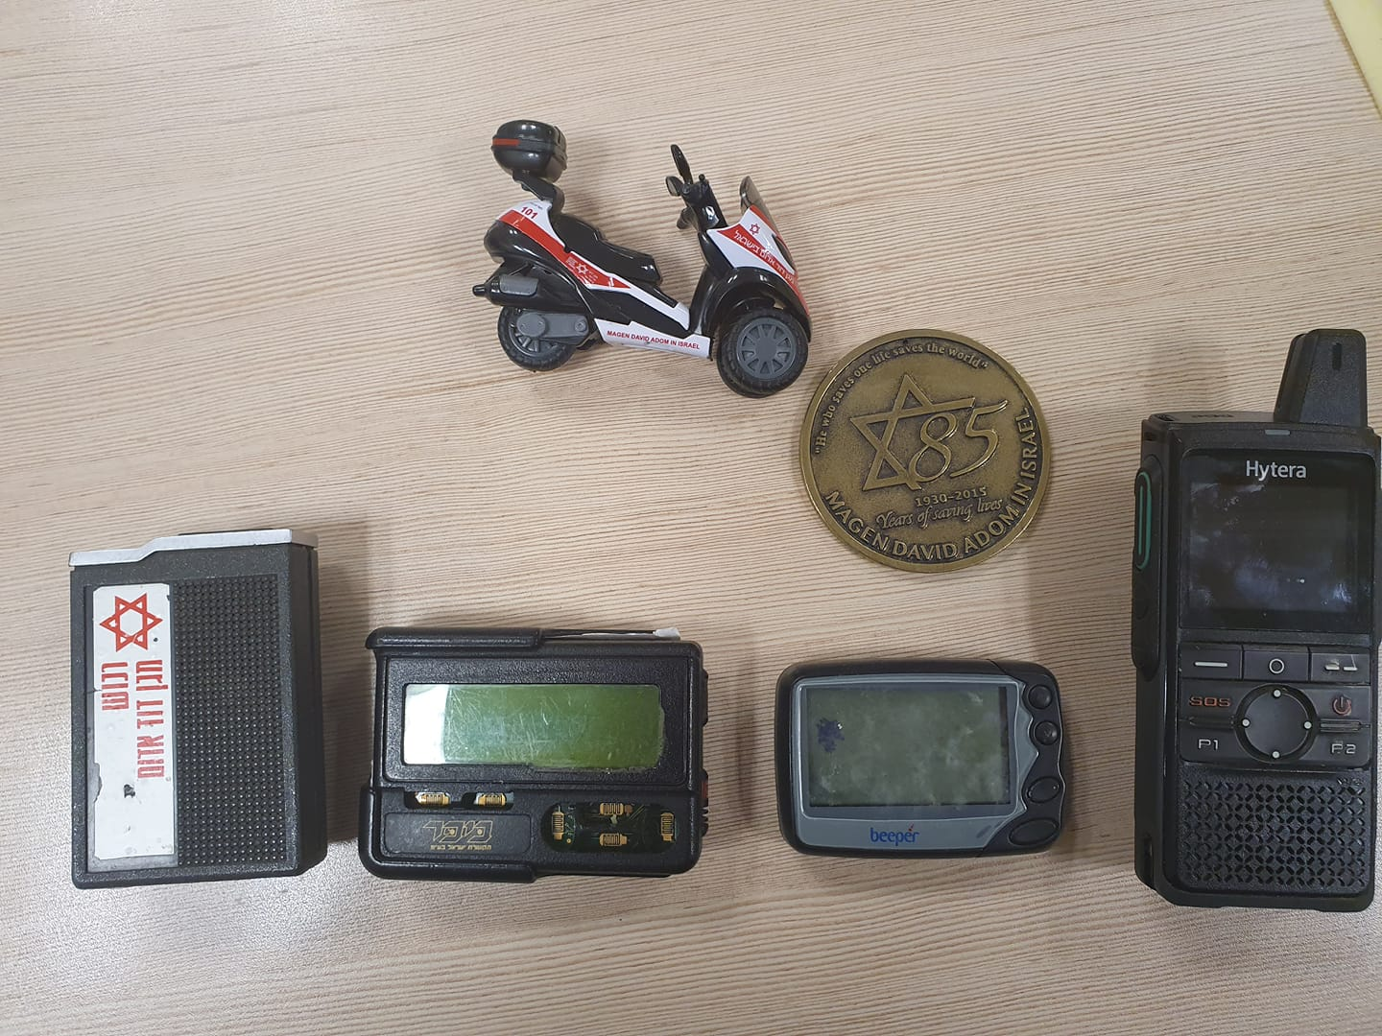

Slide 5
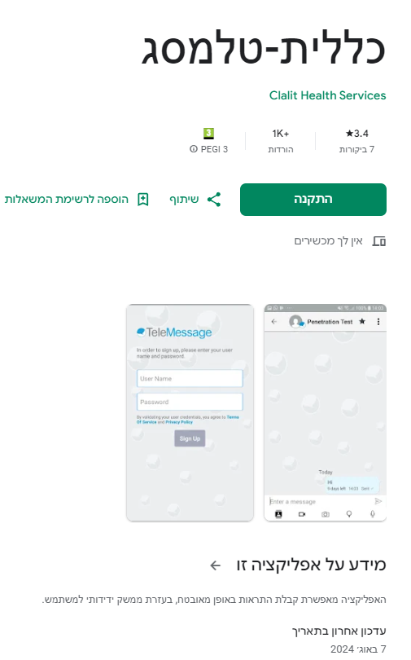
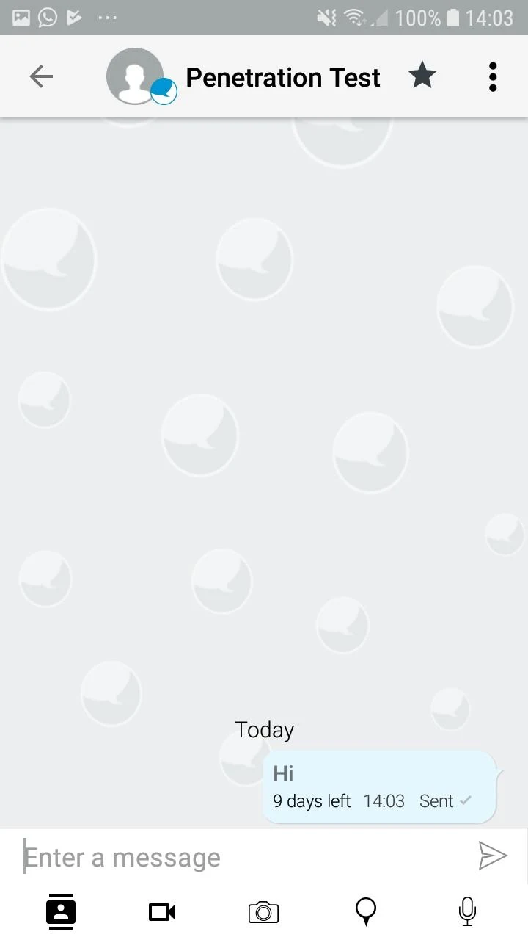
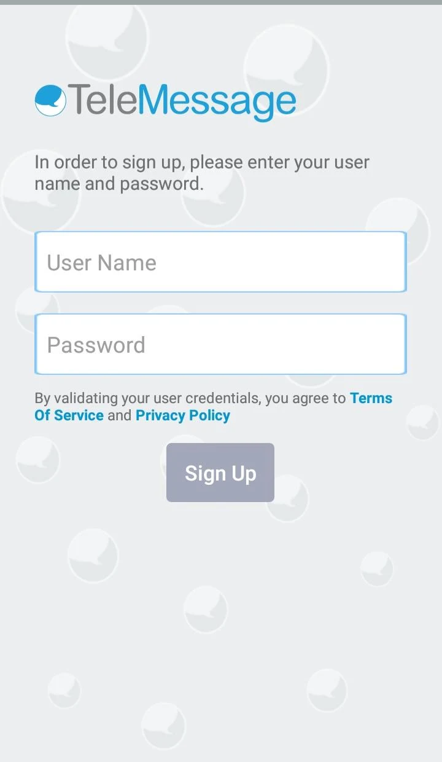

Slide 6


Slide 7
